Slide 1
Autor :Víctor Manuel Miranda Ceballos

Slide 2
31 de octubre(el limbo) 1(niños) y 2 (adultos)de noviembre

Slide 3
Van bajando buscando sus casas.

Slide 4
Camino de pétalos

Slide 5
Altares

Slide 6
Flor de Cempasúchil

Slide 7
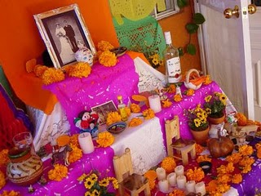
Comida

Slide 8
Observen los colores

Slide 9
Que comida observan?

Slide 10
Copal

Slide 11
Veladoras

Slide 12
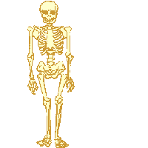
Calaveritas en dulce.

Slide 13
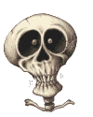
Pan de muerto.

Slide 14
Recuerden

Slide 15
Arco de flores

Slide 16
Costumbre de México

Slide 17
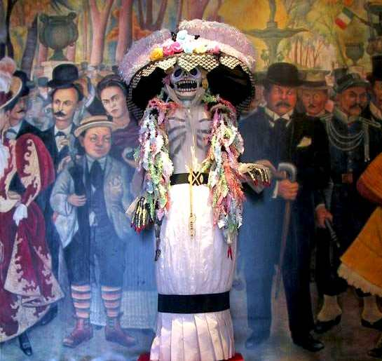
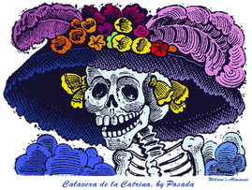
La catrina

Slide 18
Calaca, Huesuda, Parca, Muerte,etc

Slide 19
Ustedes quisieran hacer un altar aquí en el salón?
Creen que se podría?
Que necesitarían?
Unos alumnos que tuve hicieron….
Quieren ver?

Slide 21
Sus Mamis en casa.

Slide 22
Si ustedes ayudan a sus mamis que creen que pasara?

Slide 23
Se pondrán felices

Slide 24
Bailaran

Slide 25
Cantaran

Slide 26
Que aprendimos sobre el día de muertos?
Quieren dibujar lo aprendido?
Como lo haríamos?
Que pondrían?
Como quieren poner las mesas?
Un alumno me dibujo esto.

